Slide 1
Étude de l’effet Josephson dans le formalisme de Ginzburg-Landau
Félix Desrochers
PHS6316 | 19-10-21

Slide 2
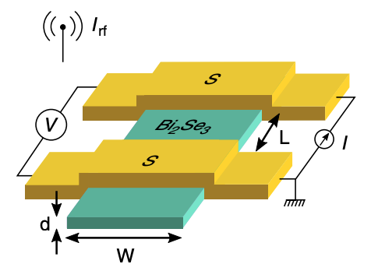
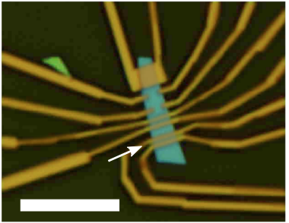
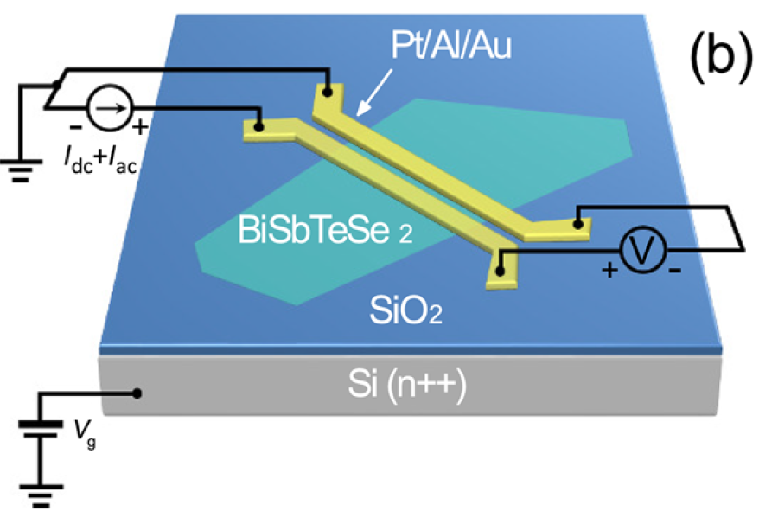
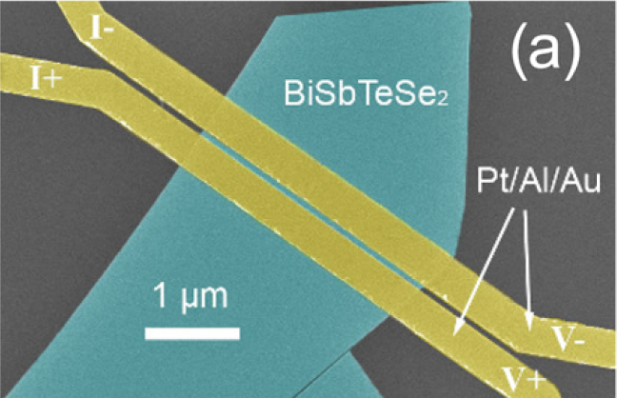
1. Introduction
Contexte:
Jonction S/N/S
Résistance nulle
Applications
Qubits supraconducteurs
Métrologie
Etc.
[1] Le Calvez, K., et al. Nature (2019).
[2] Ghatak, S., et al. Nano letters (2018).

Slide 3
2. Théorie de Ginzburg-Landau
Transition de phase
Pour supraconducteur

Slide 4
2. Théorie de Ginzburg-Landau
Si :
Cas homogène :
Cas inhomogène :
Énergie
magnétique
Énergie cinétique

Slide 5
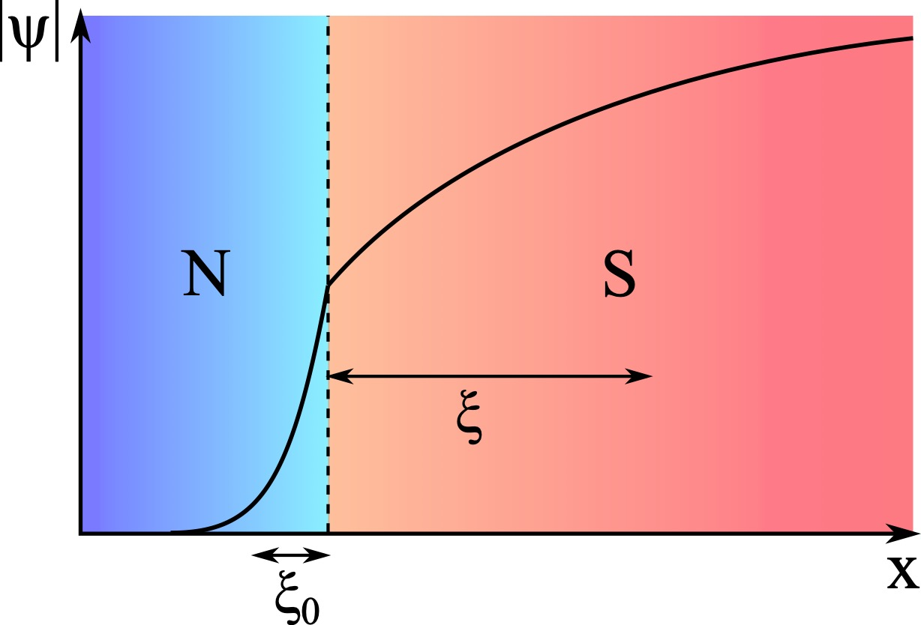
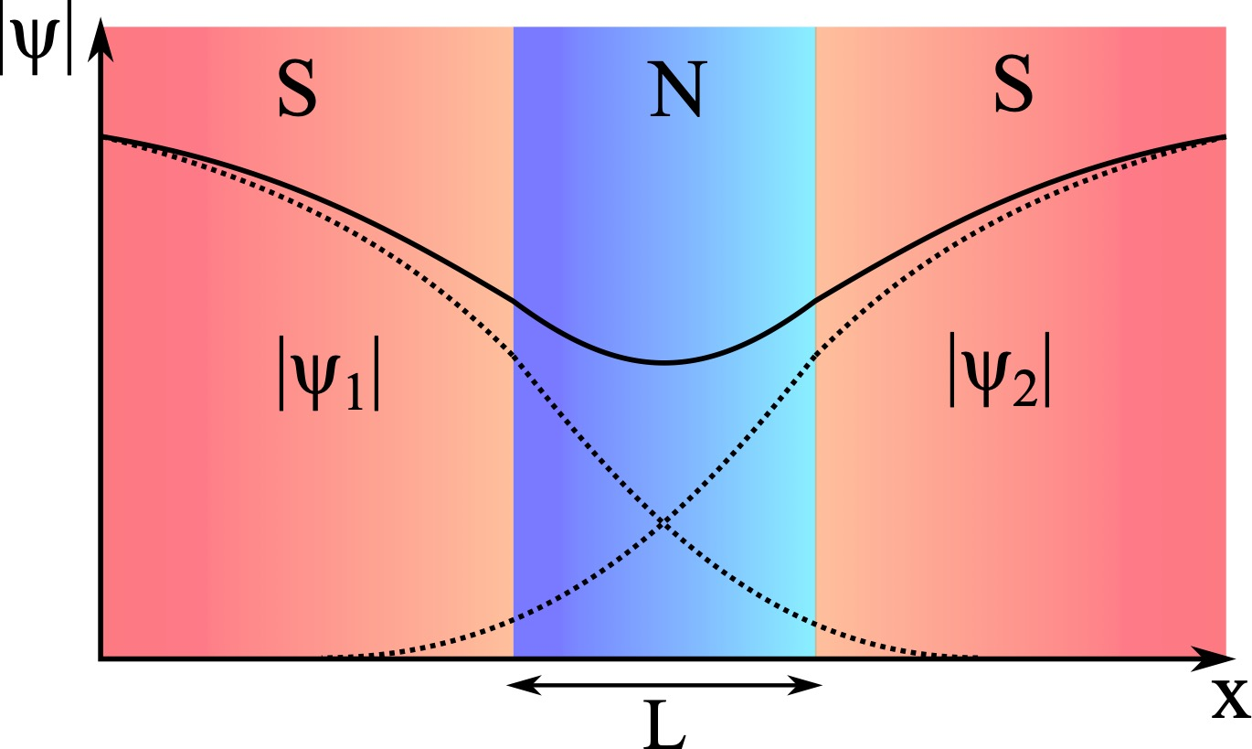
3. Effet Josephson
Effet de proximité

Slide 6
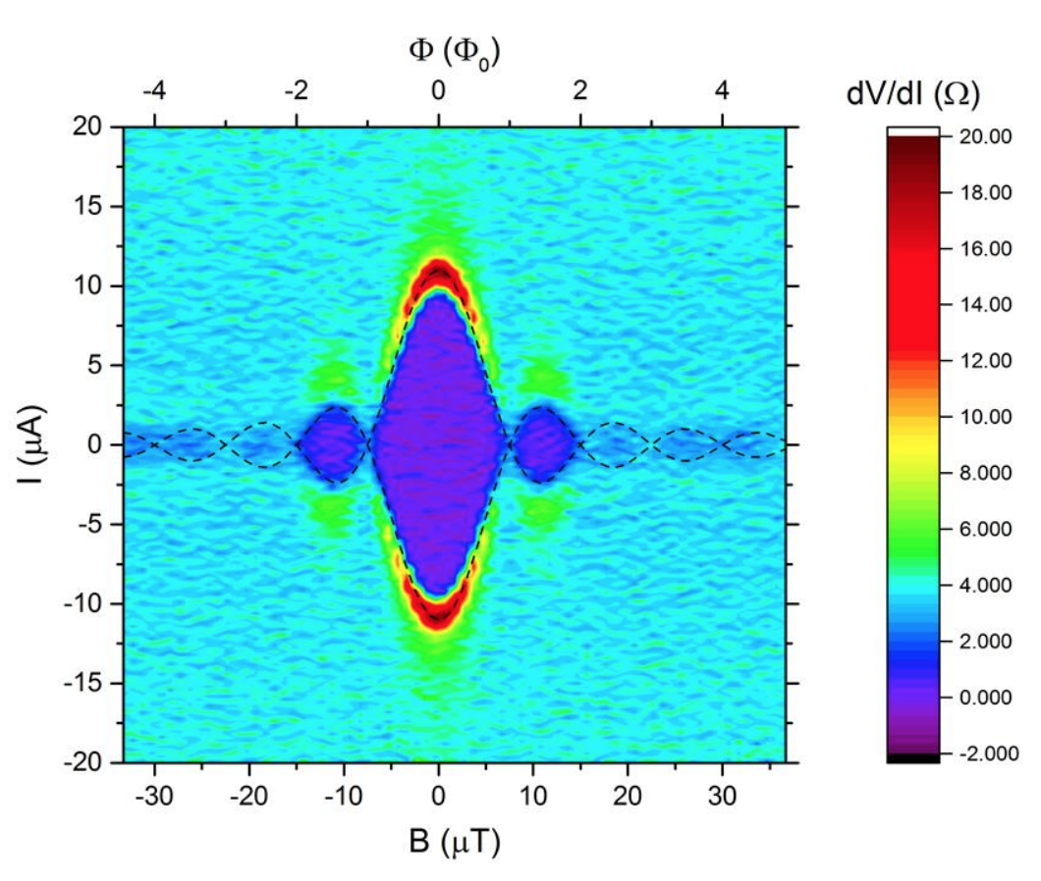
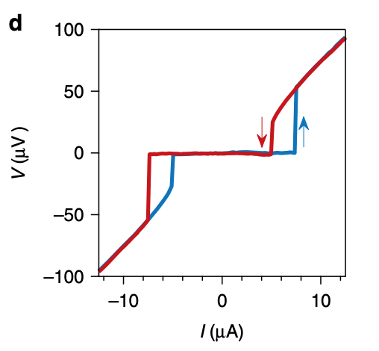
3. Effet Josephson DC (V=0)
(1)
1. Si :
2. Si :
[3] Li, T., et al. Superconductor science and technology (2018).
[1] Le Calvez, K., et al. Nature (2019).

Slide 7
3. Effet Josephson AC (V 0)
Si on applique une différence de potentiel V:
Une jonction permet de transformer une tension en fréquence
(2)

Slide 8
4. Conclusion

Slide 9
Annexe

Slide 10
2. Théorie de Ginzburg-Landau
En utilisant les équations d’Euler-Lagrange pour minimiser la fonctionnel par rapport à et

Slide 11
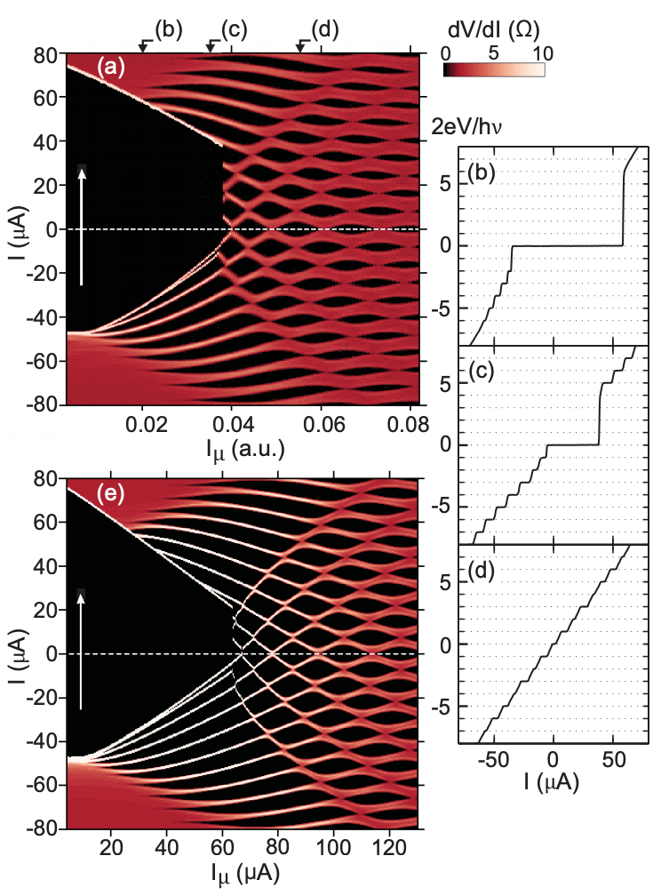
4. Marches de Shapiro
[3] De Cecco, K. et al. Phys. Rev. B (2016).

Slide 12
5. Modèle RCSJ

Slide 13
5. Modèle RCSJ

